Slide 1


22. Mednarodno posvetovanje Komunalna energetika
IZDELAVA ELEKTRIČNEGA
KOLESA ZA
ŠTUDENTSKO TEKMOVANJE 2012
Primož Sukič, Ernest Belič, Aleš Kolbl, Gorazd Štumberger
Maribor, 14. do 16. Maj 2013

Slide 2

Kazalo
Uvod
Načrtovanje izdelave el. kolesa
Sestavni deli el. kolesa
Testiranje
Tekmovanje
Sklep
22. Mednarodno posvetovanje Komunalna energetika

Slide 3
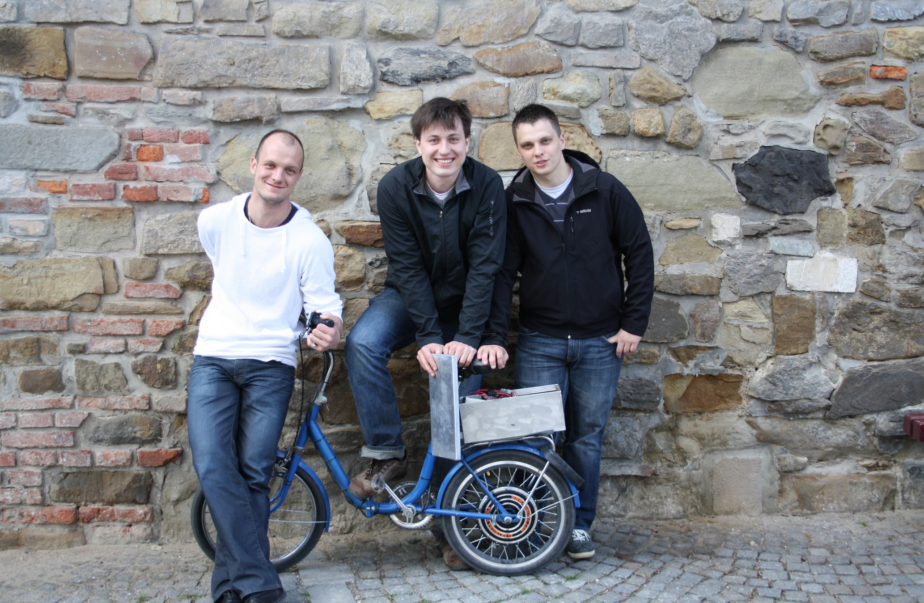
UVOD
Primož
Sukič
Aleš
Kolbl
Uroš
Srpčič
22. Mednarodno posvetovanje Komunalna energetika

Slide 4
UVOD
Pravila tekmovanja
Sredstva:
500 €
brez DDV
22. Mednarodno posvetovanje Komunalna energetika

Slide 5
UVOD
Tekmovalne kategorije:
Premagovanje razdalje
2 h
Hipodrom
Premagovanje strmine
Klanec
200 m
18 % naklon
Spretnostna vožnja
Poligon
22. Mednarodno posvetovanje Komunalna energetika

Slide 6
NAČRTOVANJE
NAČRTOVANJE
22. Mednarodno posvetovanje Komunalna energetika

Slide 7
NAČRTOVANJE
Moč motorja
Kapaciteta baterije
22. Mednarodno posvetovanje Komunalna energetika

Slide 8
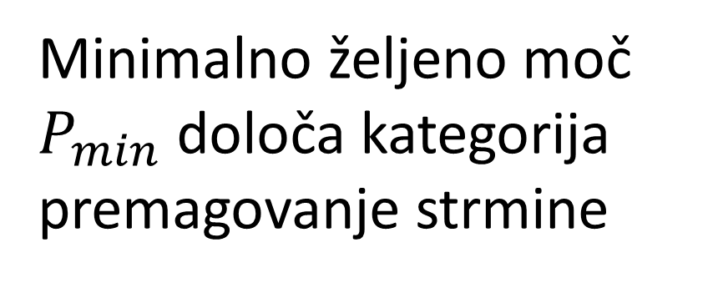
NAČRTOVANJE
Minimalno željeno moč $P_{min}$ določa kategorija premagovanje strmine
200 m
Klanec
18 % naklon
Kapaciteta baterije
22. Mednarodno posvetovanje Komunalna energetika

Slide 9
NAČRTOVANJE
Minimalno željeno moč $P_{min}$ določa kategorija premagovanje strmine
200 m
Klanec
18 % naklon
Minimalno kapaciteto baterijskega paketa določa kategorija premagovanje razdalje
2 h
Hipodrom
22. Mednarodno posvetovanje Komunalna energetika

Slide 10
NAČRTOVANJE
Izračun moči in navora
22. Mednarodno posvetovanje Komunalna energetika

Slide 11
NAČRTOVANJE
Izhodiščni podatki
Masa kolesa s kolesarjem
Naklon klanca
Željena hitrost vožnje v klanec
22. Mednarodno posvetovanje Komunalna energetika

Slide 12
NAČRTOVANJE
Izračun naklonskega kota φ iz naklona klanca Φ:
Izračun minimalne sile F
22. Mednarodno posvetovanje Komunalna energetika

Slide 13
NAČRTOVANJE
Izbira premera kolesa in izračun navora
22. Mednarodno posvetovanje Komunalna energetika

Slide 14
NAČRTOVANJE
Pot l, ki jo opravi kolo z enim obratom
Število obratov za doseganje hitrosti 7m/s
22. Mednarodno posvetovanje Komunalna energetika

Slide 15
NAČRTOVANJE
Minimalna moč motorja P
Prvi višji razred 1000 W
22. Mednarodno posvetovanje Komunalna energetika

Slide 16
NAČRTOVANJE
Izračun kapacitete baterije
22. Mednarodno posvetovanje Komunalna energetika

Slide 17
NAČRTOVANJE
Kapaciteto določa tekmovalna kategorija v premagovanju razdalje
22. Mednarodno posvetovanje Komunalna energetika

Slide 18
NAČRTOVANJE
Izračun zračnega upora
Kotalno trenje
Skupna sila, ki jo je potrebno premagovati
22. Mednarodno posvetovanje Komunalna energetika

Slide 19
NAČRTOVANJE
Izračun dela A in energije W
22. Mednarodno posvetovanje Komunalna energetika

Slide 20
NAČRTOVANJE
Potrebno je upoštevati izkoristek motorja in krmilnika
22. Mednarodno posvetovanje Komunalna energetika

Slide 21
SESTAVNI DELI
SESTAVNI DELI
22. Mednarodno posvetovanje Komunalna energetika

Slide 22
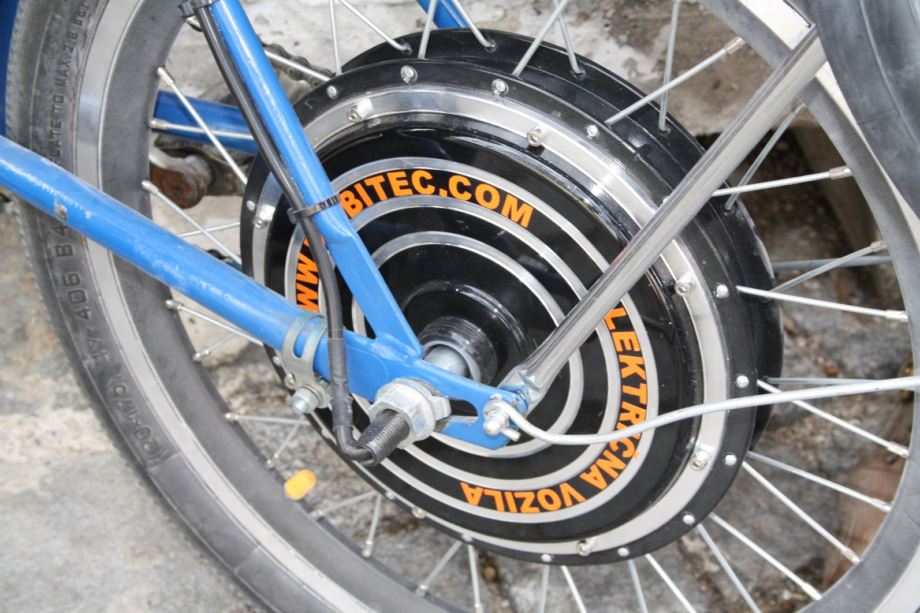
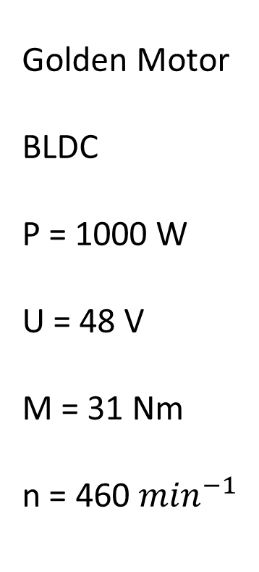
SESTAVNI DELI
MOTOR
Golden Motor
BLDC
P = 1000 W
U = 48 V
M = 31 Nm
n = 460 $\min^{−1}$
22. Mednarodno posvetovanje Komunalna energetika

Slide 23
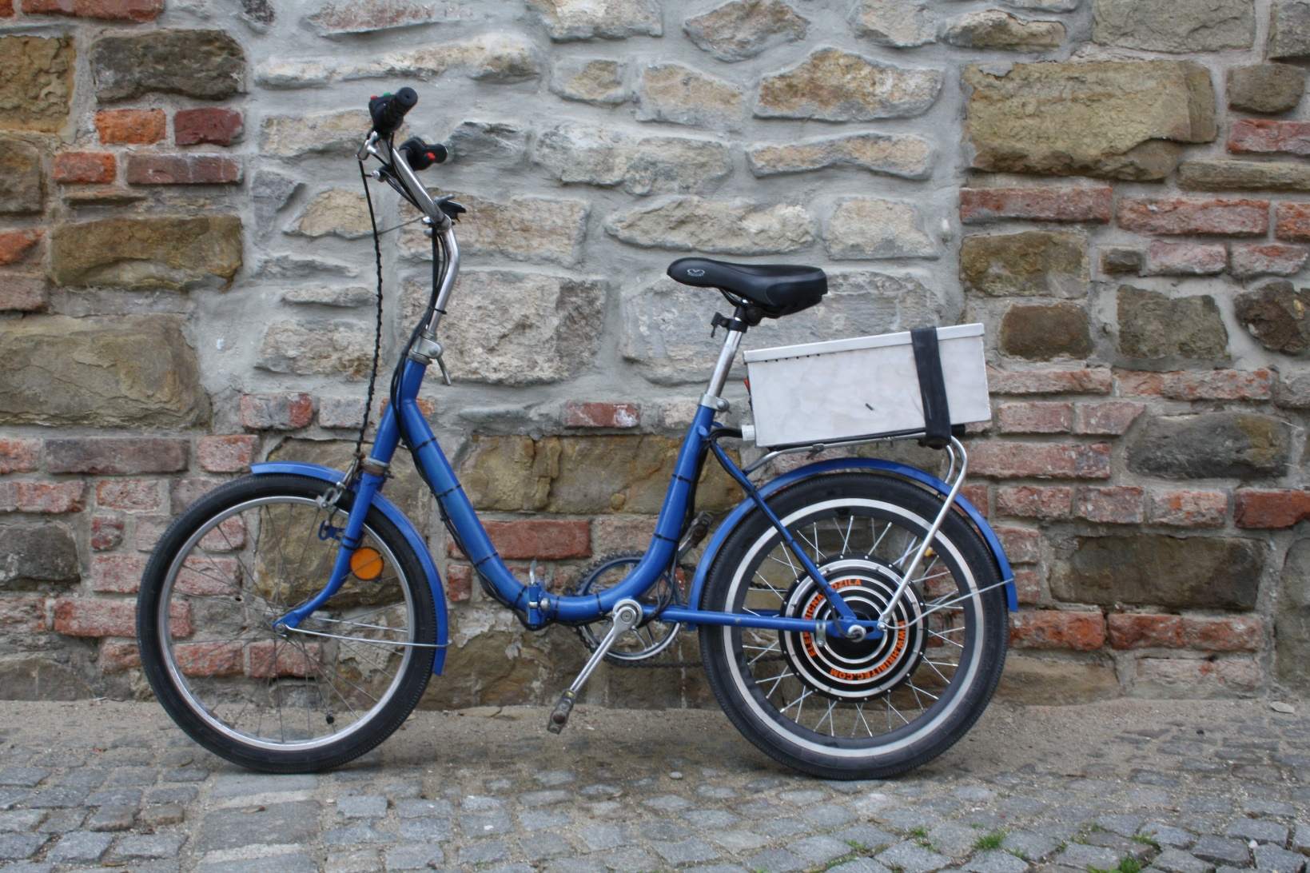
SESTAVNI DELI
KOLO
Pony 20"
22. Mednarodno posvetovanje Komunalna energetika

Slide 24
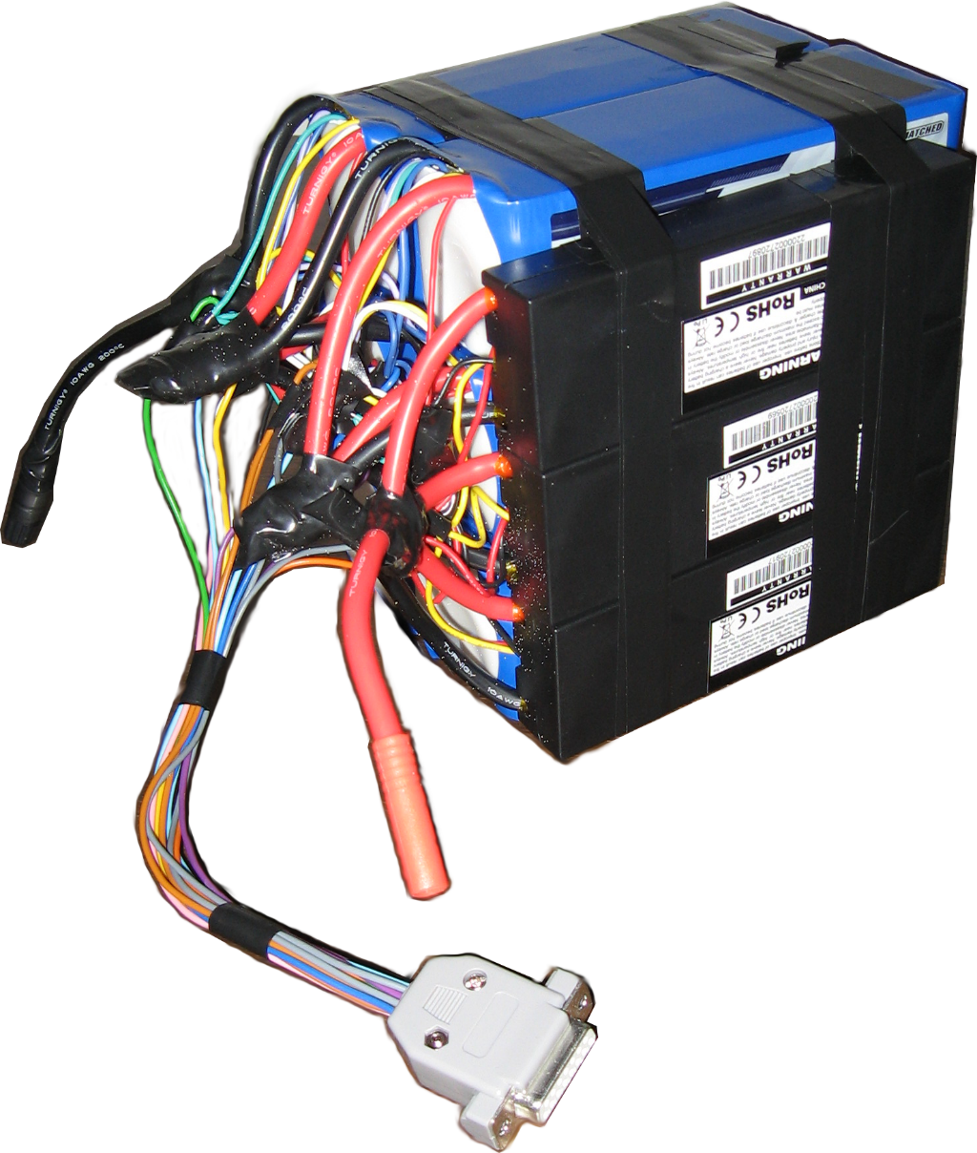
SESTAVNI DELI
BATERIJA
LiPo
Kapaciteta 15Ah
Konfiguracija 14S
U = 48 V
Imax = 300 A
22. Mednarodno posvetovanje Komunalna energetika

Slide 25
SESTAVNI DELI
Sistem za upravljanje z baterijo (BMS)
Št. celic = 14
Vmax = 4.28 V
Vmin = 3 V
22. Mednarodno posvetovanje Komunalna energetika

Slide 26
SESTAVNI DELI
KRMILNIK (BMS)
Golden Motor
U = 48 V
I = 30 A
22. Mednarodno posvetovanje Komunalna energetika

Slide 27
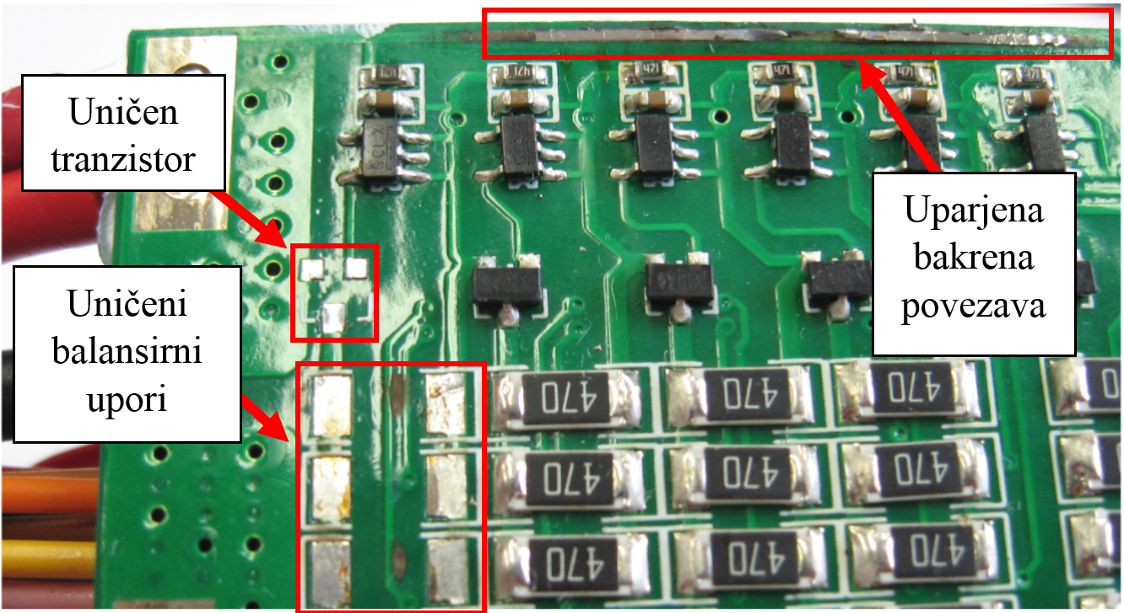
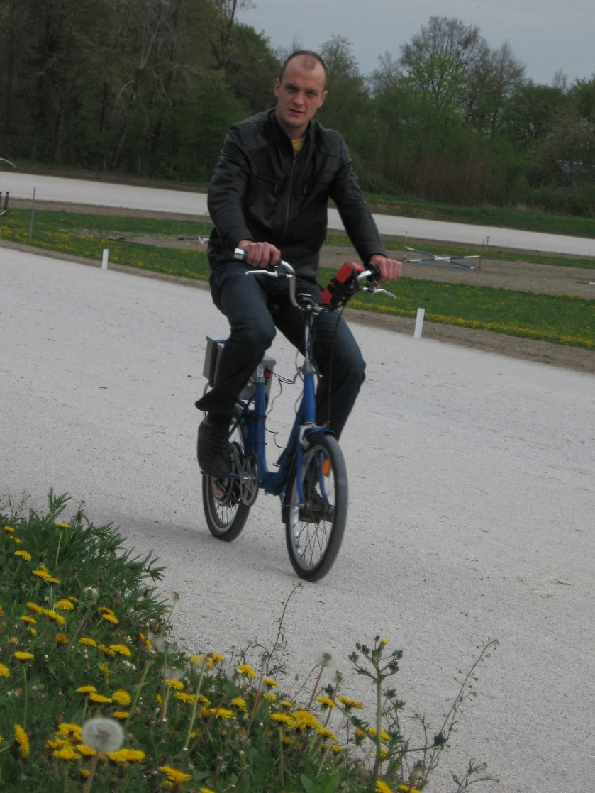
TESTIRANJE
22. Mednarodno posvetovanje Komunalna energetika

Slide 28
TEKMOVANJE
TEKMOVANJE
22. Mednarodno posvetovanje Komunalna energetika

Slide 29
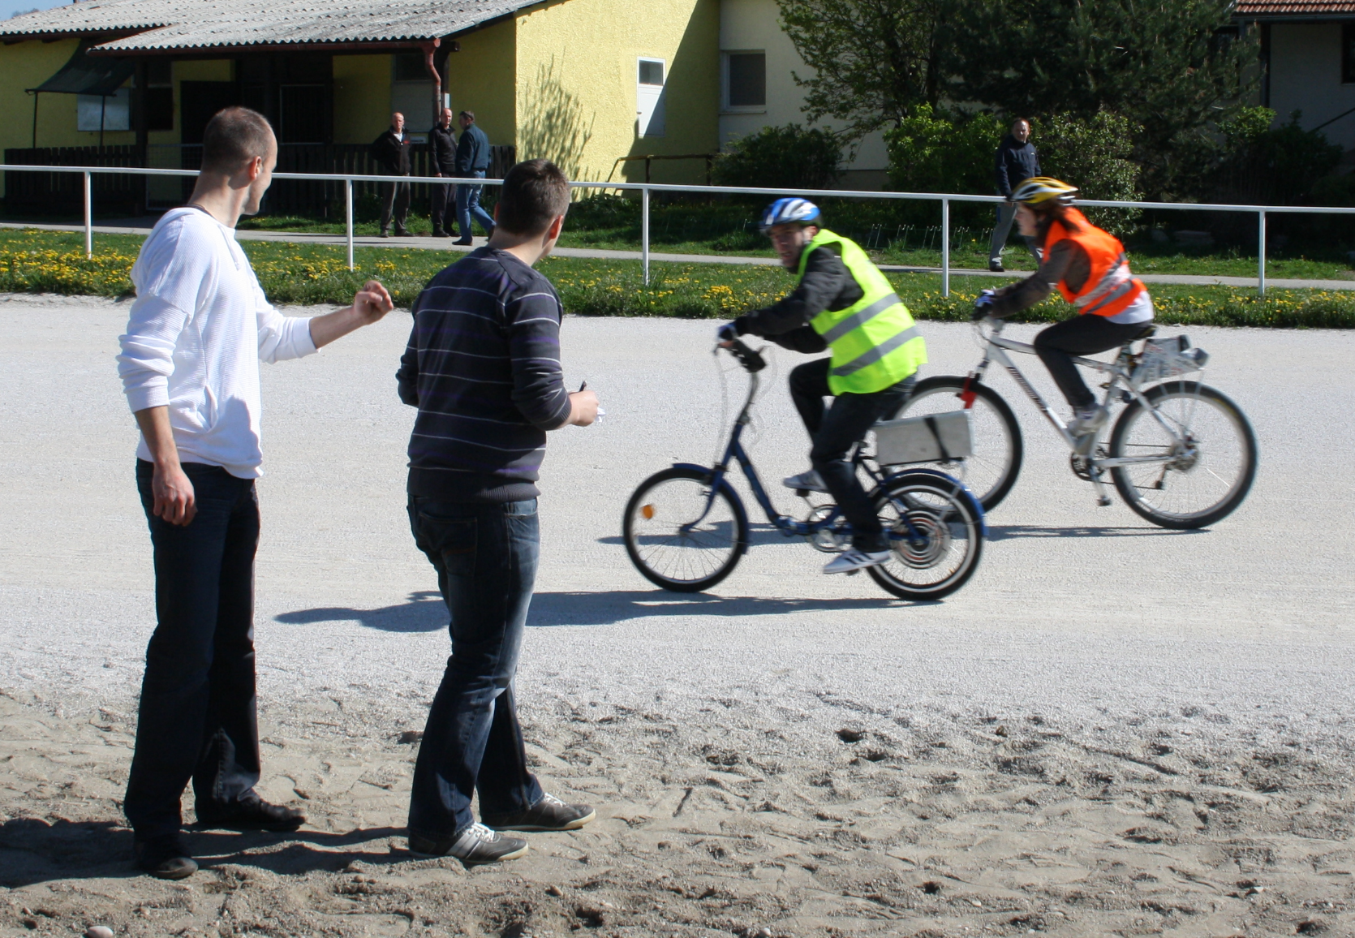
TEKMOVANJE
PREMAGOVANJE RAZDALJE
22. Mednarodno posvetovanje Komunalna energetika

Slide 30
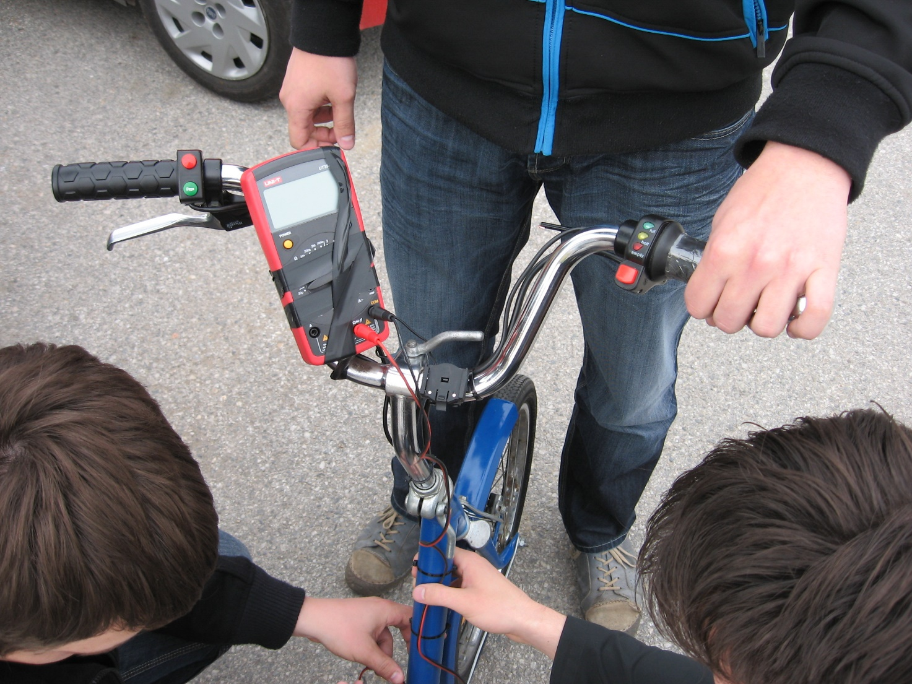
TEKMOVANJE
PREMAGOVANJE RAZDALJE
22. Mednarodno posvetovanje Komunalna energetika

Slide 31
TEKMOVANJE
Napetost na baterijskem paketu v odvisnosti od prevožene razdalje
22. Mednarodno posvetovanje Komunalna energetika

Slide 32
TEKMOVANJE
22. Mednarodno posvetovanje Komunalna energetika

Slide 33
TEKMOVANJE
22. Mednarodno posvetovanje Komunalna energetika

Slide 34
TEKMOVANJE
22. Mednarodno posvetovanje Komunalna energetika

Slide 35
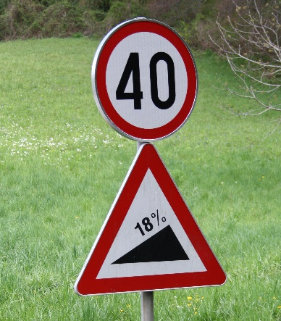
TEKMOVANJE
VOŽNJA V KLANEC
22. Mednarodno posvetovanje Komunalna energetika

Slide 36
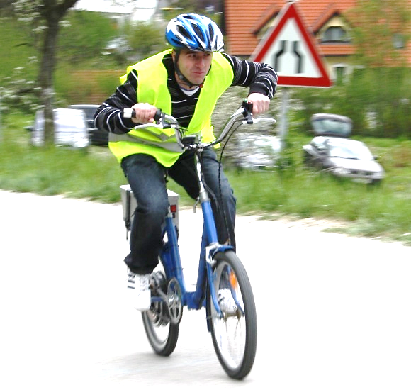
TEKMOVANJE
t = 22,4 s
v = 32 km/h
22. Mednarodno posvetovanje Komunalna energetika

Slide 37
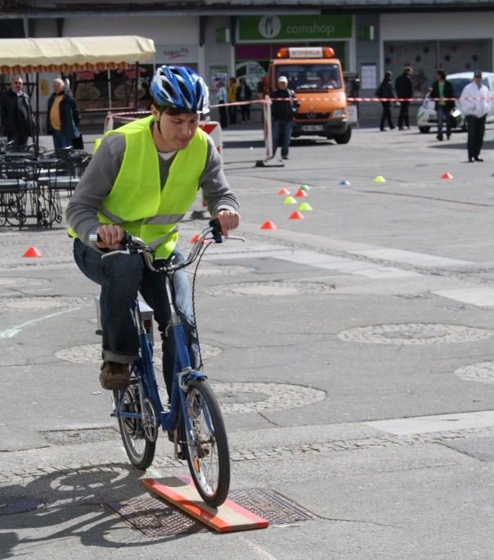
TEKMOVANJE
SPRETNOSTNA VOŽNJA
22. Mednarodno posvetovanje Komunalna energetika

Slide 38
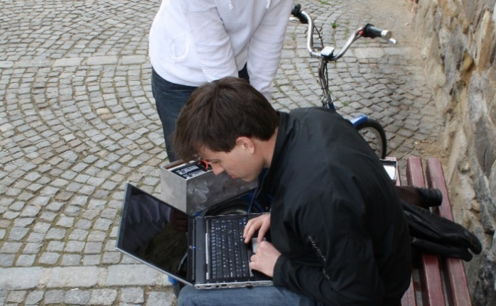
TEKMOVANJE
Nastavitev parametrov krmilnika
22. Mednarodno posvetovanje Komunalna energetika

Slide 39
SKLEP
Na videz preprosta naloga nas je presenetila z marsikaterim problemom
Testiranja so nujno potrebna
Izračuni se precej dobro ujemajo s končnimi podatki
Potrebno si je dati časovno rezervo pri takšnih projektih
22. Mednarodno posvetovanje Komunalna energetika

Slide 40
SKLEP
Hvala za pozornost
22. Mednarodno posvetovanje Komunalna energetika

Slide 41
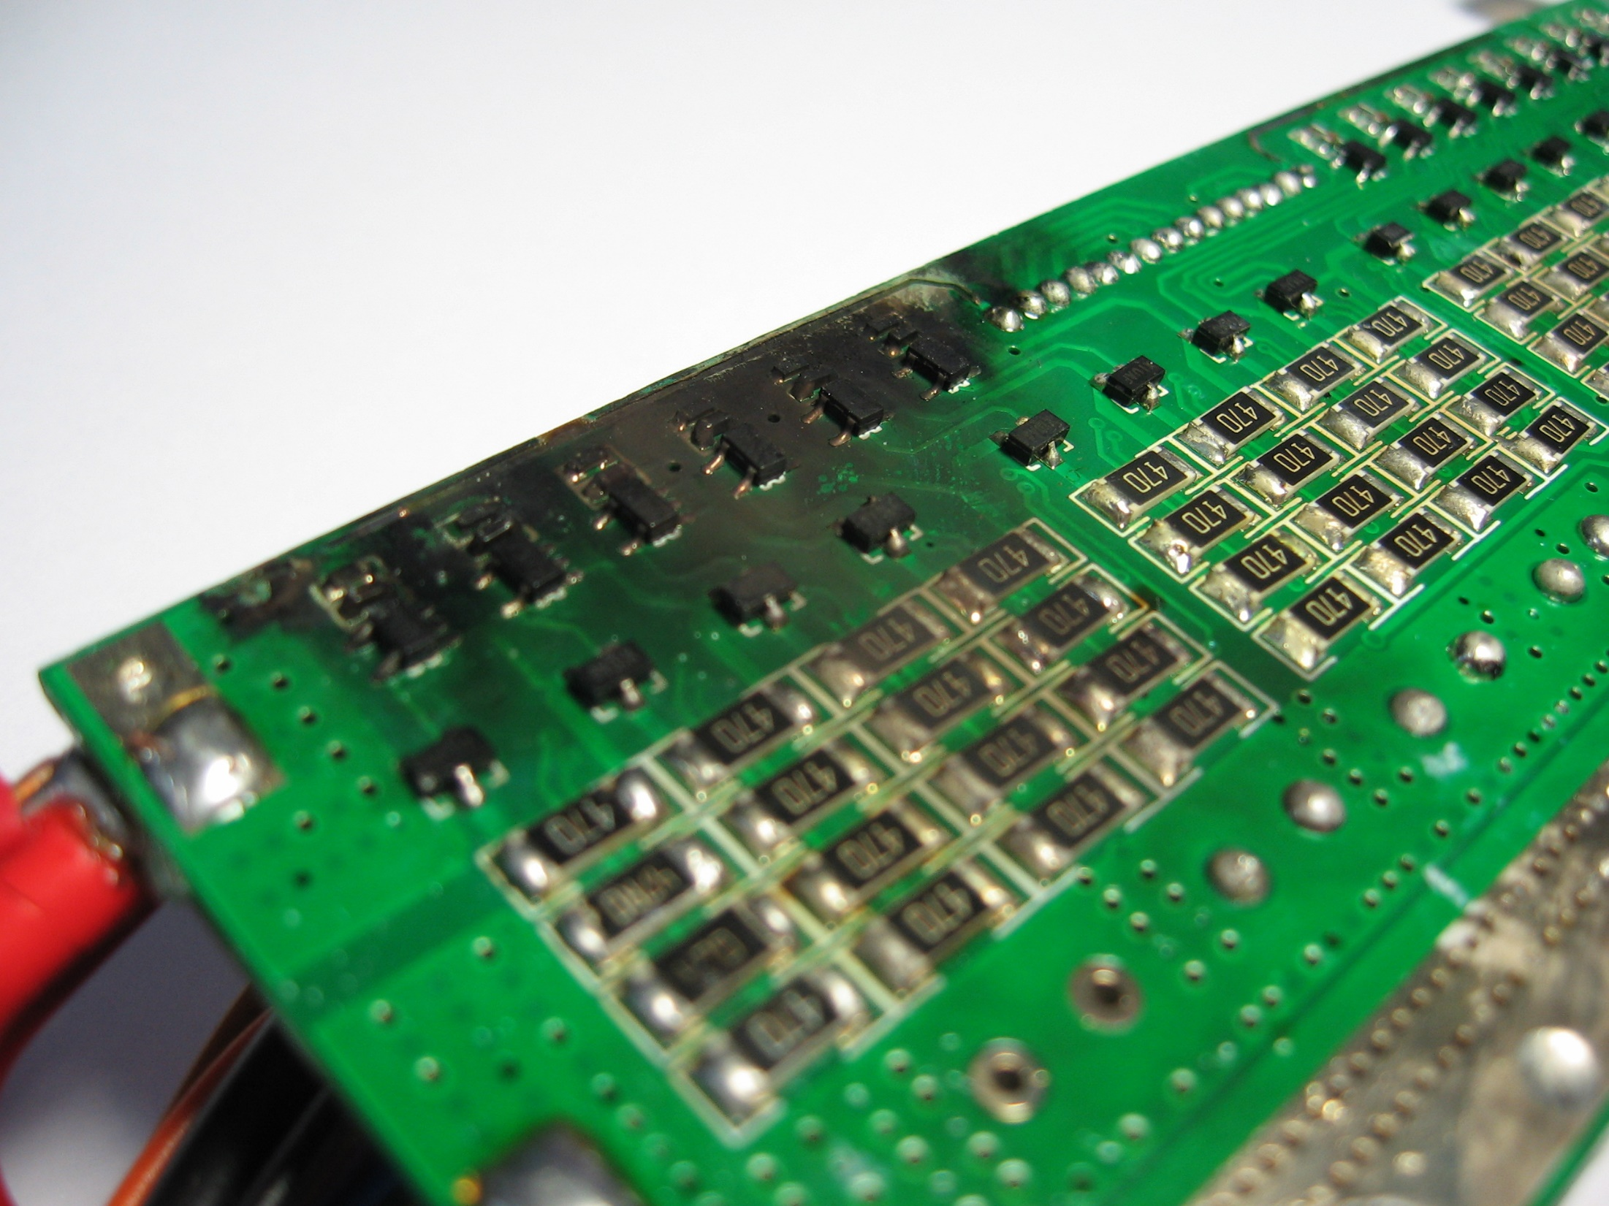
SKLEP
22. Mednarodno posvetovanje Komunalna energetika

